Slide 1
L’utilitarisme (suite)
Cours 6

Slide 2
Récapitulation
Nous sommes des êtres sensibles, c’est-à-dire que nous recherchons le plaisir et évitons la douleur (tout comme les animaux)
On peut dire qu’une action qui engendre plus de plaisir que de douleur est utile, en ce sens qu’elle rend l’être humain plus heureux.
Le plaisir et la douleur de chaque être humain est équivalent : Chacun compte pour un
On doit viser le plus grand bonheur du plus grand nombre

Slide 3
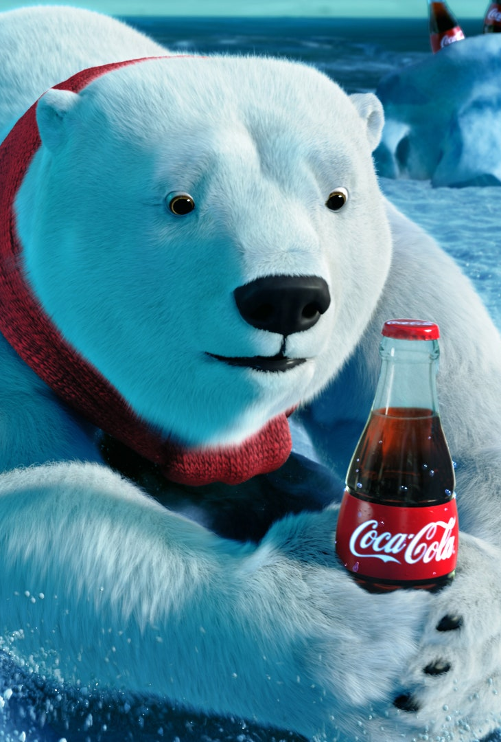
L’acte ou l’intention?
Nous avons vu qu’avec l’éthique des vertus et l’éthique kantien l’intention des agents est importante
Hume : sentiment de bienveillance
Kant : Devoir
Dans une perspective utilitariste, où ce sont les conséquences concrètes de l’acte qui importent, le motif ou l’intention de l’acte reste secondaire

Slide 4
Le calcul d’utilité
1) Faire le tour des différentes possibilités d’action en considérant pour chacune l’ensemble des biens et des torts qu’elle est susceptible de produire chez les individus concernés
2) Faire la somme des plaisirs et des souffrances dans chaque cas en tenant compte du degré d’intensité des ces plaisirs et souffrances
3) Comparer les différentes options et choisir l’action qui maximisera le bonheur
4) Ne pas dépasser certaines règles fondamentales à moins d’exceptions extrêmes

Slide 5
Une éthique des conséquences
Dans le cadre utilitariste, pour déterminer si une action est bonne ou mauvaise il faut s’intéresser aux conséquences d’une action : qu’elle effet mon action aura-t-elle sur le bien-être d’autrui?
Dans ce sens, certaines actions que nous considérons habituellement immorales seraient permises dans certains cas

Slide 6

pourrait-il être moral de sauver la vie d’un animal plutôt que celle d’un être humain dans la perspective utilitariste?

Slide 7
Quels exemples pourrait-on donner dans lesquel de tels actes sont justifiés?
La violence?
Le mensonge?
Le meurtre?

Slide 8

Critique de L’utilitarisme

Slide 9
Les droits contre l’utilité
Y a-t-il des actions que nous devons jamais accomplir?
Dans une perspective utilitariste on ne peut jamais vraiment répondre non à cette question
Il y a toujours la possibilité qu’un acte, aussi horrible soit-il, entraine un plus grand bien
C’est pourquoi on dit dans cette perspective que « la fin justifie les moyens »

Slide 10
Les droits contre l’utilité
L’utilitarisme n’admet pas l’existence de droits absolus.
L’utilitarisme admet qu’on déroge aux règles morales de base lorsque le contexte le demande.
L’utilitarisme admet qu’il faille parfois sacrifier des individus au bonheur du plus grand nombre.

Slide 11
Plusieurs critiques
Incertitude des prévisions des conséquences des actions
Manque de ressources et de temps pour faire le calcul d’utilité
Incommensurabilité des plaisirs (absence d’étalon de mesure pour comparer les plaisirs)
Inégalité qualitative des plaisirs (plaisirs inférieurs et supérieurs)

Slide 12
Solution possible : Remplacer l’utilitarisme de l’acte par l’utilitarisme de la règle

Slide 13
Utilitarisme de la règle
Selon John Stuart Mill, certaines objections face à l’utilitarisme sont trop importantes pour être ignorées.
C’est pourquoi il a imaginé une théorie hybride entre l’utilitarisme et l’éthique kantienne
En gros, il admet que certaines règles morales sont trop importantes pour être brisées constamment par des exceptions. Si l’on fait une exception ce doit être pour des conséquences extrêmement bonnes ou l’évitement de conséquences terribles.

Slide 14
Utilitarisme de la règle
L’UTILITARISME DE L’ACTE tient compte des conséquences particulières et concrètes de chaque action dans chaque contexte particulier.
L’UTILITARISME DE LA RÈGLE admet que le respect des règles morales de base favorise généralement le bonheur du plus grand nombre et ne tolère de dérogation que dans des cas véritablement exceptionnels.

Slide 15
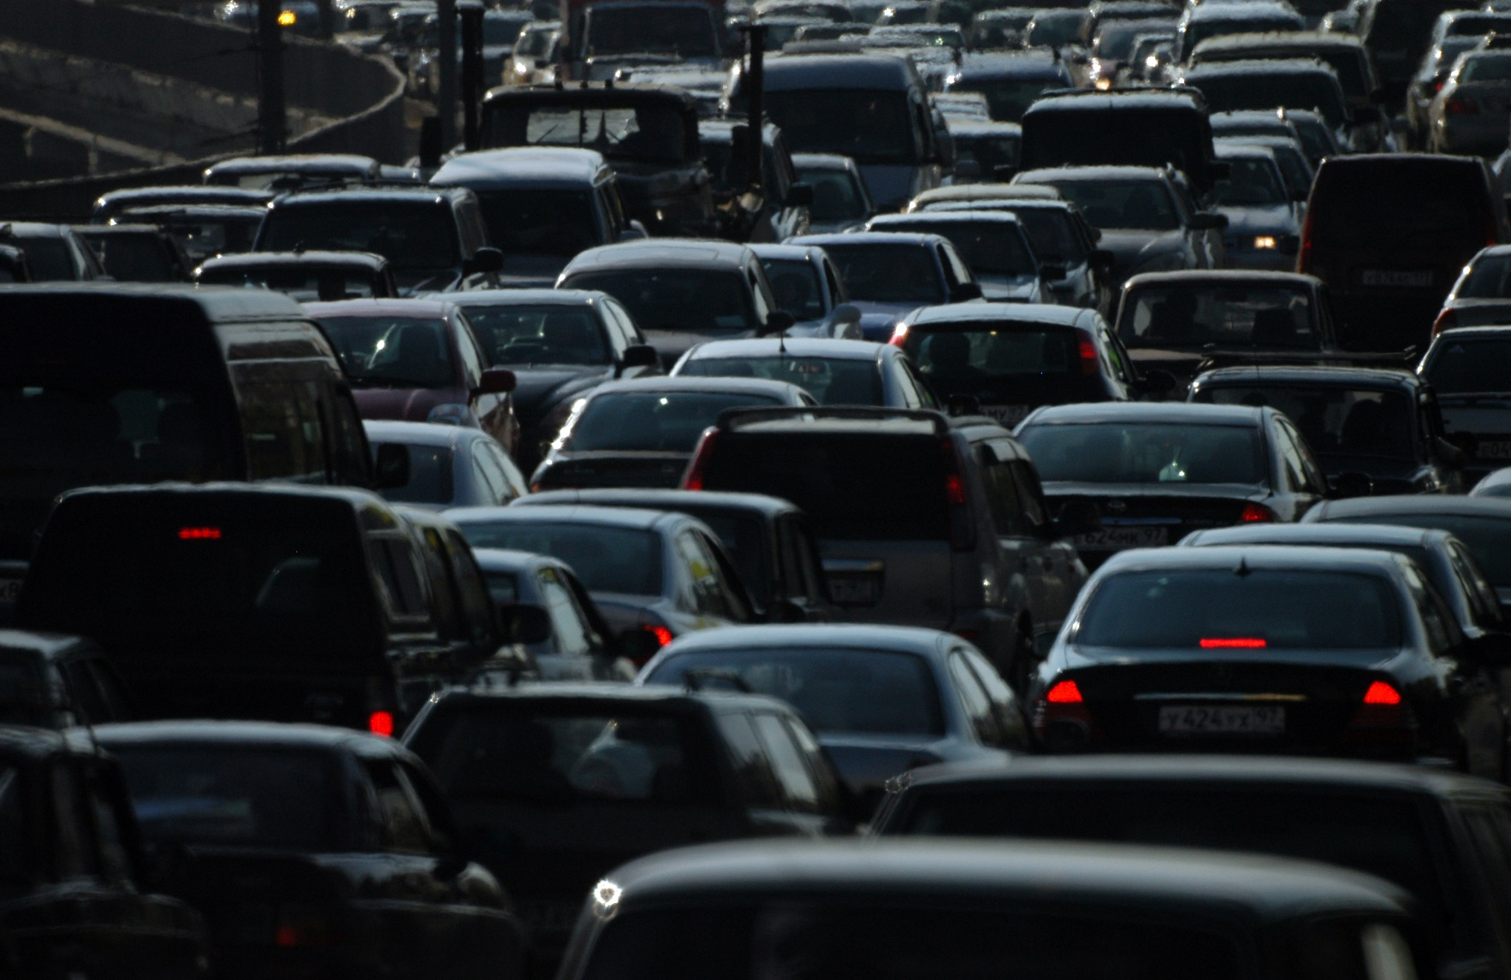
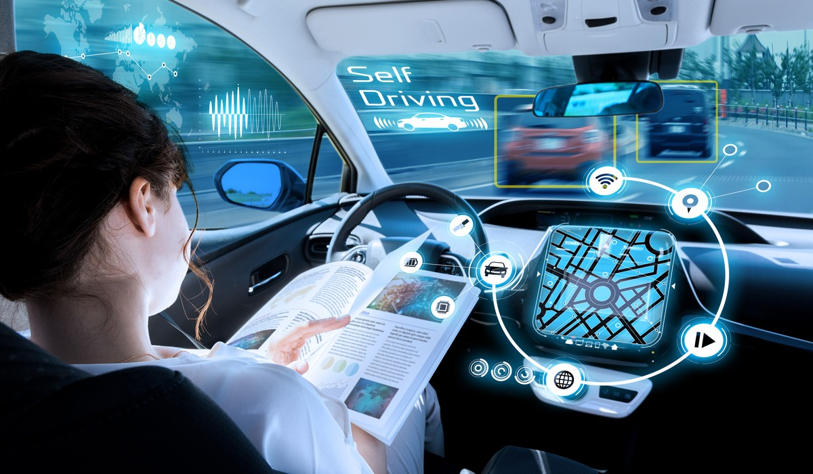
Les automobiles intelligentes

Slide 16
The moral machine experiment
Étude de cas d’accidents incluant une voiture autonome (pilotée par un IA)
Qui doit être priorisé en cas d’accident inévitable?
Permet de connaître les intuitions morales des répondants à travers le monde (4 millions)

Slide 17
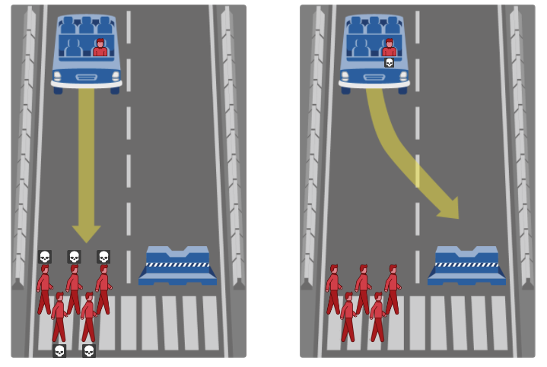
Qu’est-ce que l’IA devrait faire?

Slide 18
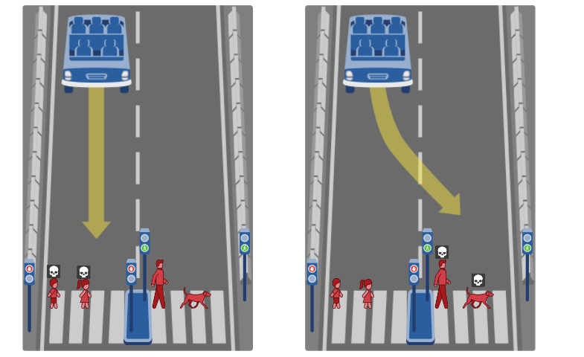
Qu’est-ce que L’IA devrait faire?

Slide 19
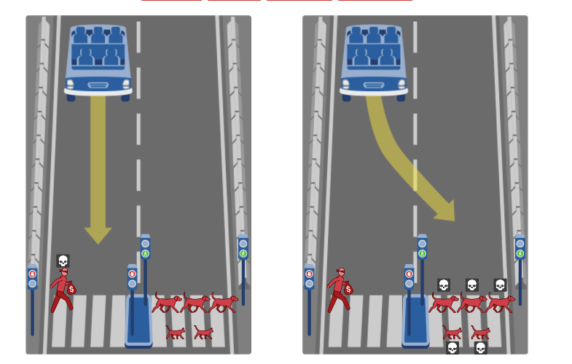
Qu’est-ce que L’IA devrait faire?

Slide 20
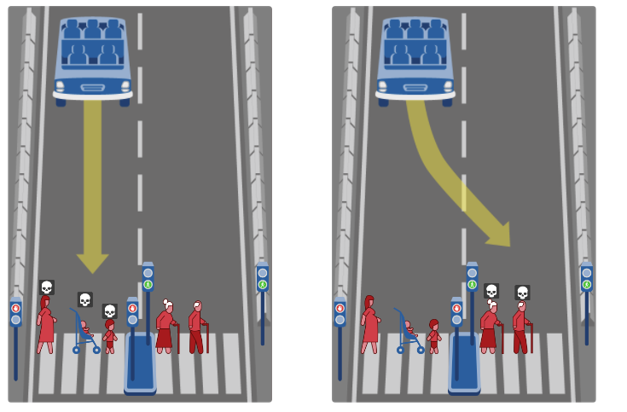
Qu’est-ce que L’IA devrait faire?

Slide 21
Est-ce que les préférences morales varient selon les cultures?

Slide 22
Quelles sont les tendances les plus importantes?

Slide 23
Les conclusions de l’expérience
Les gens préfèrent sauver :
1) Les humains plutôt que les animaux ;
2) Plus de vie que moins de vies ;
3) Les jeunes

Slide 24
« Un brillant chirurgien spécialiste des transplantations a cinq patients nécessitant chacun un organe différent sans lequel il mourra. Malheureusement, aucun organe n'est disponible pour ces transplantations. Un jeune voyageur en bonne santé, de passage dans la ville où travaille le médecin, arrive pour un contrôle médical de routine. Pendant l'examen, le chirurgien note que tous ses organes sont compatibles avec les cinq patients mourants. Supposons par ailleurs que, si le jeune homme venait à disparaître, personne ne suspecterait le médecin. Soutenez-vous la morale du médecin de sacrifier ce touriste et d'utiliser ses organes pour sauver la vie des cinq personnes ? »
Judith Jarvis Thompson

Slide 25
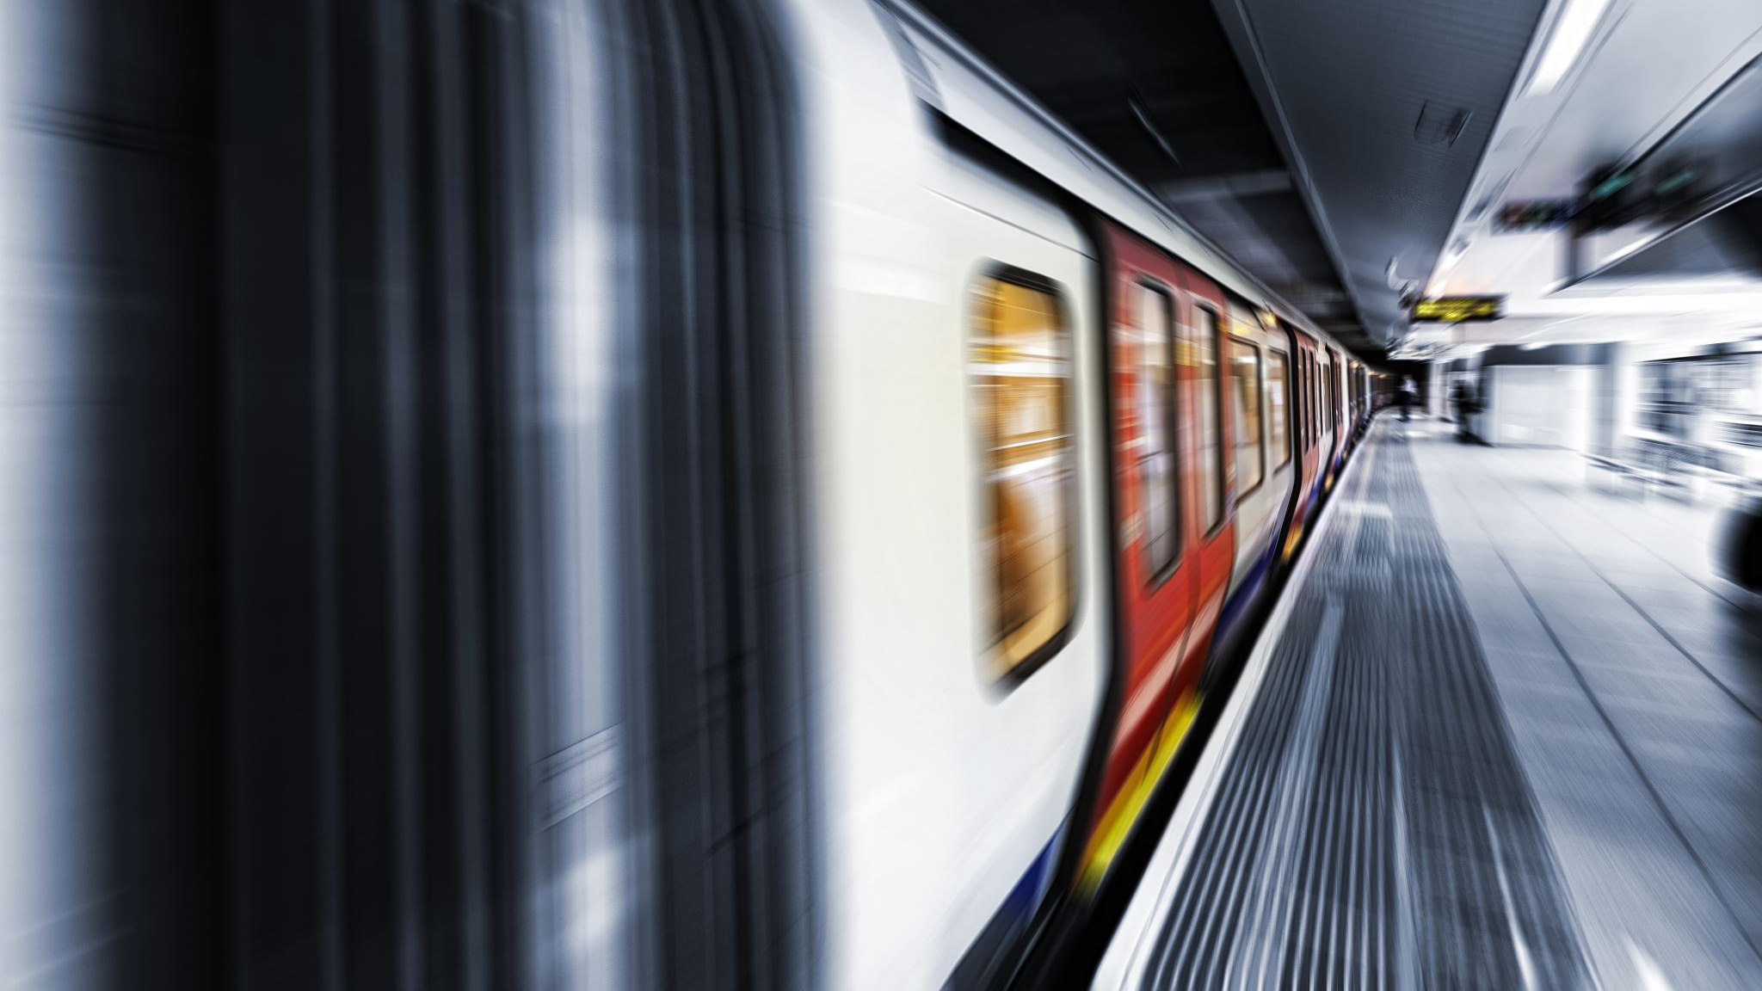
Le dilemme du tramway (Philippa Foot 1967)

Slide 26
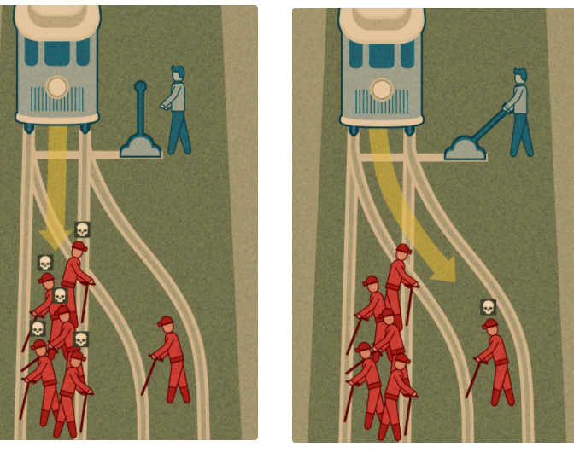
Devrions-nous actionner le levier?

Slide 27
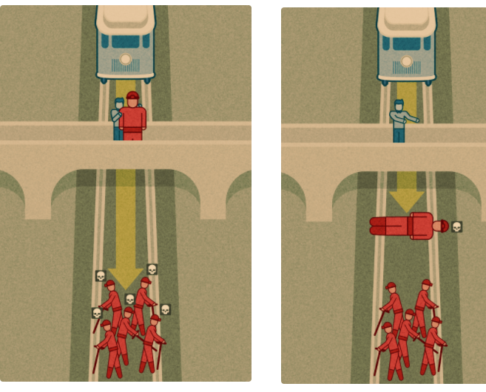
Devrions-nous pousser le monsieur?

Slide 28
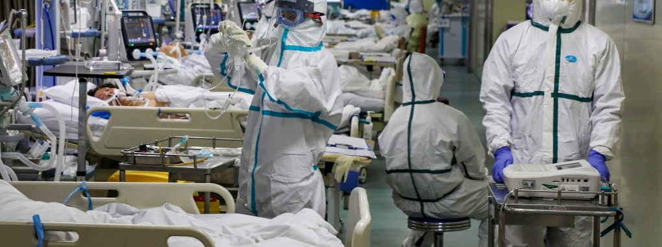
Le calcul des gouvernements durant le covid
Fermer l’économie et protéger le système de santé ou ouvrir l’économie et nuire au système de santé ?

Slide 29
Un calcul compliqué
1) L’incertitude des prévisions
2) Le manque de ressources et de temps
4) L’incommensurabilité des plaisirs
5) L’inégalité qualitative des plaisirs

Slide 30
Peter Singer et l’aide aux pays pauvre
La théorie utilitariste n’est pas utilisé seulement pour résoudre des dilemme hypothétiques de sacrifice humain
Peter Singer, utilise cette théorie pour défendre l’idée que toute personne modérément riche devrait donner une partie de ses revenus à l’aide humanitaire

Slide 31
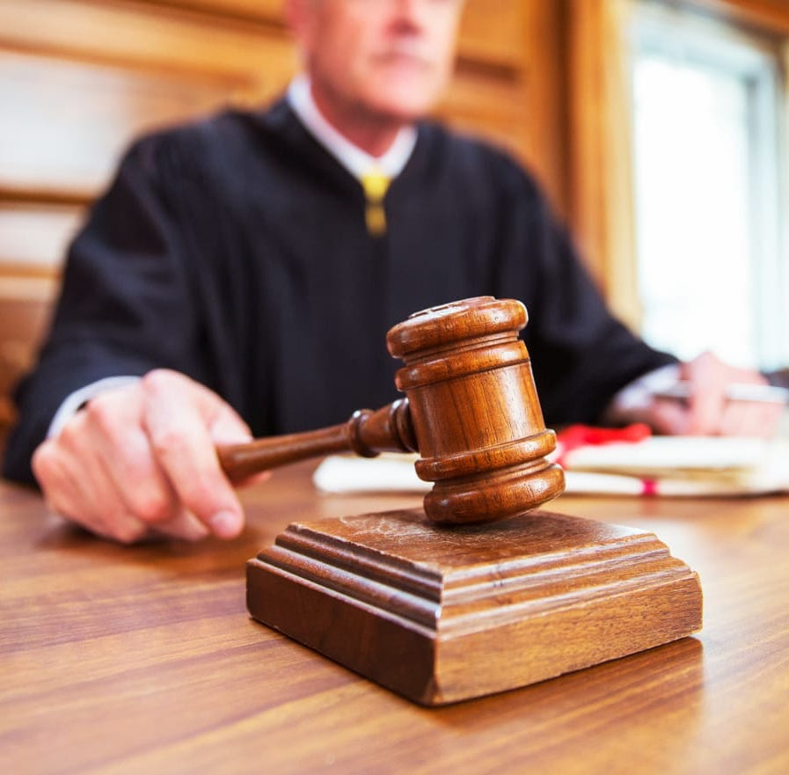
Exercice évalué 4 (5%)
Questions :
Appliquez le principe d’utilité (calcul d’utilité) à cette situation. La décision du juge Tannenbaum respecte-t-elle la vision utilitariste de la morale? Pourquoi?
Quelle serait la position de Kant sur ce cas? Appuyez votre réponse sur l’un des deux principes de l’éthique kantienne.

